Slide 1

Cancelaciones de las reservas hoteleras
Data Science
Perez, Daniel Alberto

Slide 2
Indice
Contexto Comercial y Analítico
Problemática
Descripción del dataset y Preguntas de interés.
Variable target
Análisis Exploratorio de Datos e Insights
Abstract
Dataset
Diccionario

Slide 3
Abstract
El conjunto de datos que se analiza en este estudio se centra en la reserva de hoteles y la probabilidad de que estas reservas sean canceladas.
El dataset contiene información detallada sobre las reservas realizadas en distintos hoteles, incluyendo información sobre el tipo de habitación reservada, la duración de la estancia, la anticipación de la reserva, la fecha de llegada, la cantidad de personas y días que reservan, entre otros datos.
El análisis de este dataset le permitirá a la industria hotelera comprender los factores de las cancelaciones, y así ayudarla a tomar decisiones estratégicas que mejoren la eficiencia y maximicen sus ingresos.

Slide 4
Dataset
El set de datos contiene información sobre las reservas hoteleras junto con detalles de los clientes que las realizan.
Este dataset contiene información de 36275 reservas, realizadas entre el 01/07/2017 y el 31/12/2018
Las 19 variables (que luego serán más mediante el data wrangling) contienen información sobre las características de las reservas hoteleras, información de los clientes que las realizan, y de la estadía.

Slide 5
Diccionario
Booking_ID: ID de reserva.
no_of_adults: número de adultos.
no_of_children: número de niños.
no_of_weekend_nights: número de noches de fin de semana reservado.
no_of_week_nights: número de noches de dias de semana reservado.
type_of_meal_plan: plan de alimentación elegido.
required_car_parking_space: si requiere estacionamiento o no.
room_type_reserved: tipo de habitación reservada.
lead_time: cantidad de dias en que hace la reservación.
arrival_year: año de llegada al hotel.
arrival_month: mes de llegada al hotel.
arrival_date: dia de llegada al hotel.
market_segment_type: lugar desde el que se realizó la reserva.
repeated_guest: si la persona que reserva ya había reservado con anterioridad.
no_of_previous_cancellations: cantidad de cancelaciones previas.
no_of_previous_bookings_not_canceled: cantidad de reservas previas no canceladas.
avg_price_per_room: precio promedio por habitación.
no_of_special_requests: cantidad de pedidos especiales.
booking_status: estado final de la reserva.

Slide 6
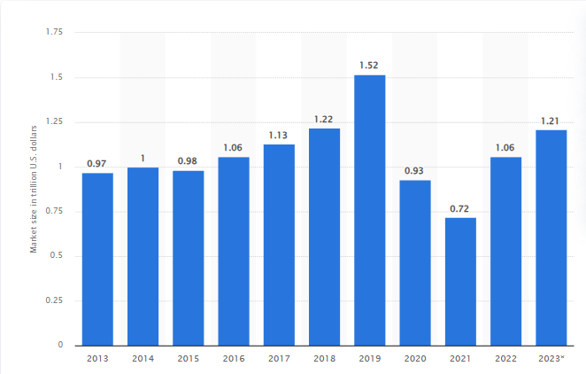
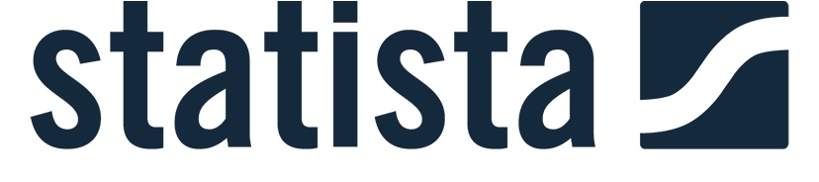
Contexto Comercial y Analítico
Industria hotelera a nivel mundial – 2013 a 2022 – Previsiones para 2023 (en trillones de dólares)
El sector turístico es uno de los más importantes y dinámicos de la economía global, y los hoteles son una parte fundamental de esta industria. Los hoteles compiten en un mercado altamente competitivo, por lo que lograr realizar predicciones sobre la cancelación de las reservas realizadas pueden ayudarlos a mantenerse competitivos.
Los diferentes métodos de reserva que existen (y principalmente la reserva online) afectaron fuertemente el comportamiento de los clientes y sus posibilidades de reservas, muchas de las cuales luego son canceladas o no asistidas.

Slide 7
Problemática
La cancelación de reservas es un problema común en la industria hotelera y puede afectar significativamente la rentabilidad del hotel. Estas cancelaciones pueden generar costos adicionales para el hotel, como la pérdida de ingresos por habitaciones no vendidas, gastos de cancelación y posibles daños a la reputación del hotel si el cliente queda insatisfecho.
Por lo tanto, es crucial para los hoteles gestionar eficazmente las cancelaciones de reservas para minimizar su impacto en la rentabilidad y la satisfacción del cliente.
Mediante este dataset se busca generar un modelo que ayude a la industria hotelera a gestionar las cancelaciones de las reservas. El dataset tiene más de 36000 reservas analizadas y diferenciadas en canceladas y no canceladas, además de características adicionales de las personas, la estadía y las reservas.

Slide 8


Descripción del dataset y Preguntas de interés
Descripción del dataset
Preguntas de interés
El conjunto de datos que se analiza en este estudio se centra en la reserva de hoteles y la probabilidad de que estas reservas sean canceladas.
El dataset contiene información detallada sobre las reservas realizadas en distintos hoteles, incluyendo información sobre el tipo de habitación reservada, la duración de la estancia, la anticipación de la reserva, la fecha de llegada, la cantidad de personas y días que reservan, entre otros datos.
- ¿Afecta el tipo de mercado el estado final de la reserva?
- ¿Existe relación entre el estado de la reserva y el tiempo de llegada al hotel?
- ¿Hay alguna época en particular en la que se realizan mayor cantidad de cancelaciones?

Slide 9
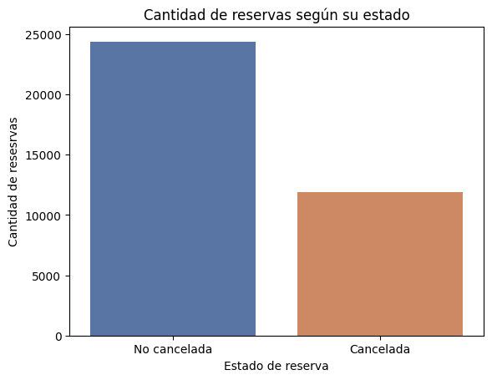
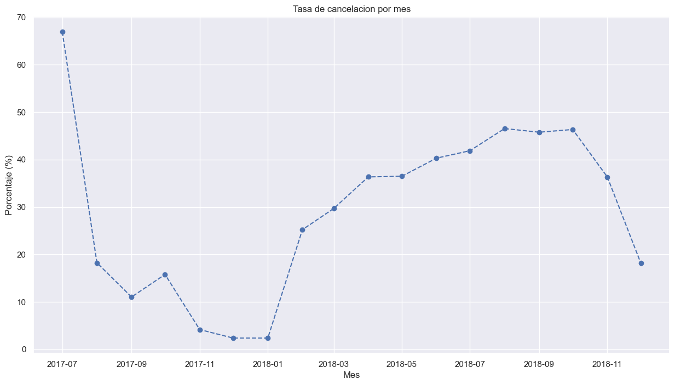
Variable Target – Reservas Canceladas y No Canceladas
De acuerdo a lo observado, las reservas NO CANCELADAS alcanzan un total aproximado de 67%, mientras que las reservas CANCELADAS son de alrededor del 33%.
Se observa una tasa de cancelación variable entre el 2% y 67%. El valor más bajo se observa durante la mitad del primer año de registro y luego la tasa de cancelación aumenta oscilando entre el 25 y 50%.

Slide 10

Análisis Exploratorio de datos

Slide 11
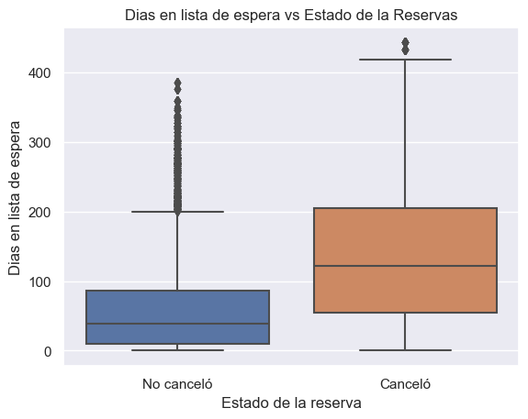
Tiempo de espera de arribo
Visualizando el grafico a nuestra derecha, podemos determinar que, cuando las reservas de hotel se hacen con muchos días de anticipación, se tiene una mayor tendencia a ser cancelada, llegando incluso a visualizar "outliers" con valores mayores a 400 días.
Sin embargo, hay reservas con tiempos de espera menores a esa cantidad que no fueron canceladas.

Slide 12
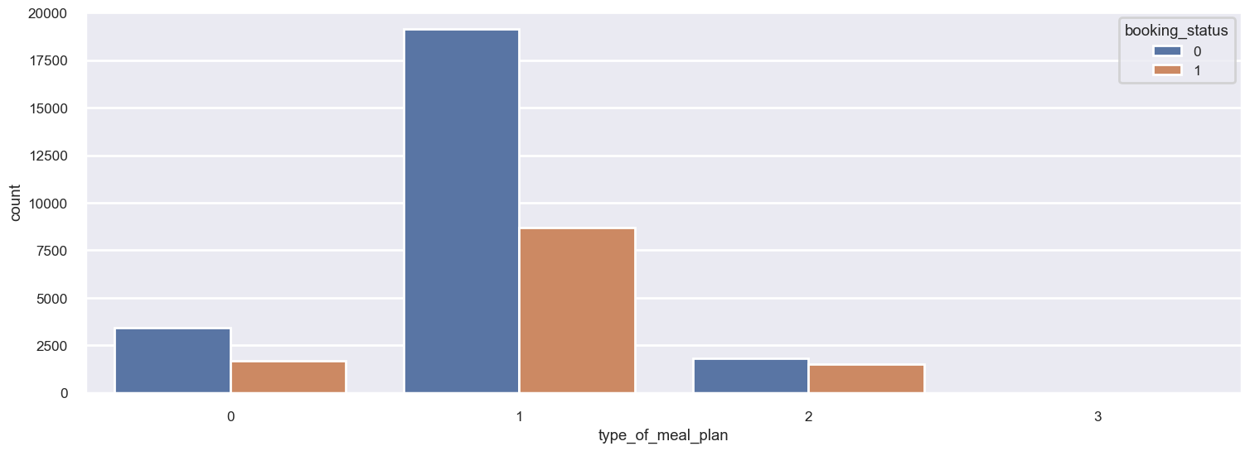
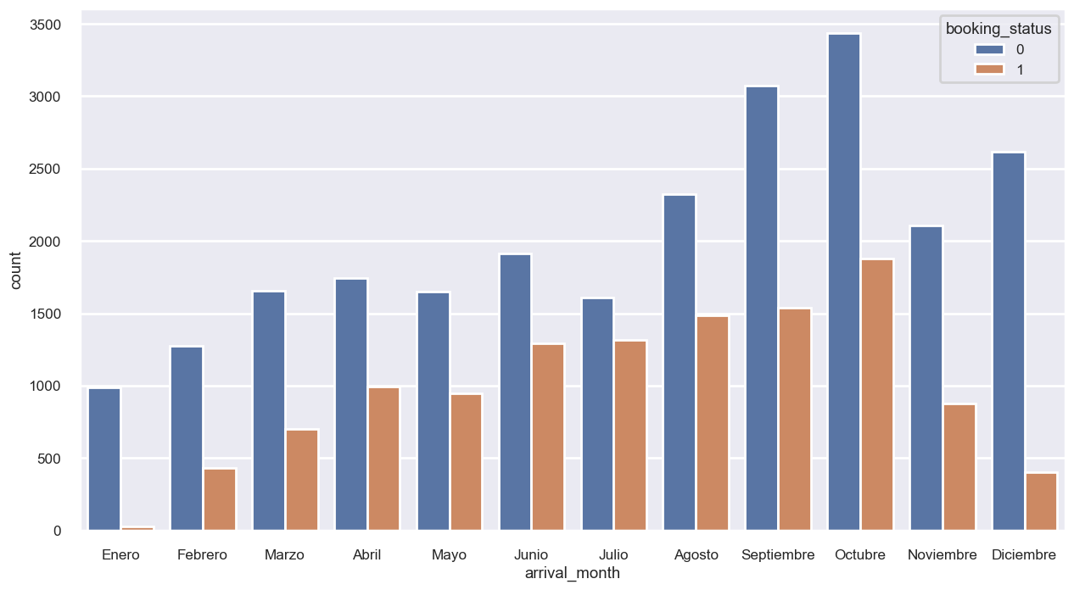
Cancelaciones por mes
Se visualizan mayores reservas durante los meses de Agosto, Septiembre y Octubre, sin embargo, Junio y Julio tienen la tasa de cancelación más alta comparativamente, mientras que en Enero la gente casi no cancela.
Cancelaciones según el plan de comidas
Vemos una gran diferencia entre las distintas reservas realizadas de acuerdo al plan de comidas.
El plan 3 casi no registra reservas, mientras que las mayores cancelaciones con relación a las reservas corresponden al plan 2.

Slide 13
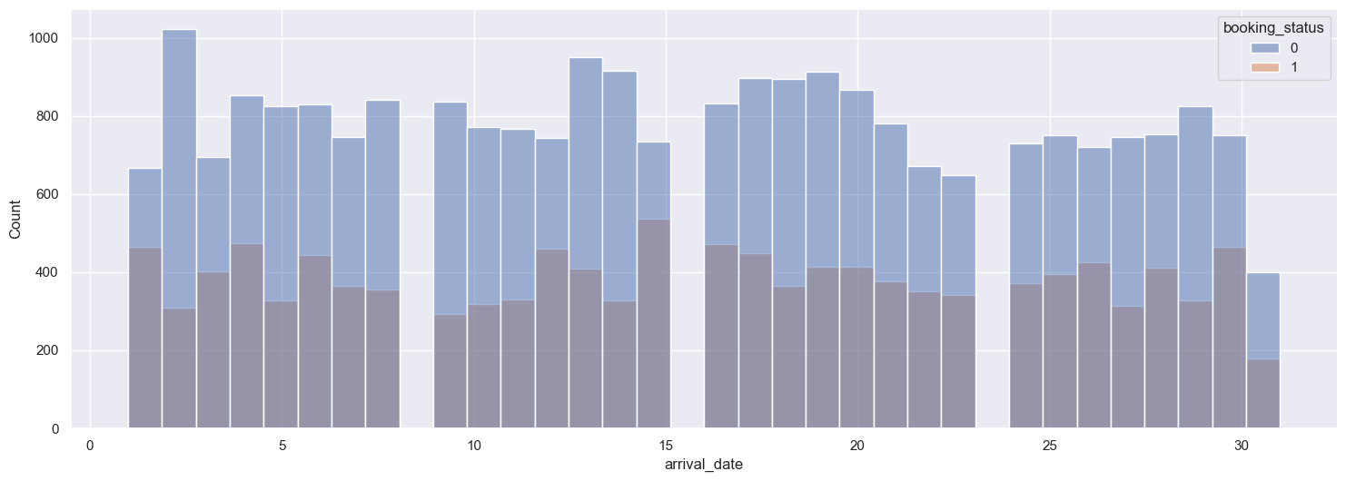
Reservas y Cancelaciones segun el día de llegada
Se observa que la mayor relación entre las reservas realizadas y la cancelación de las mismas se produce a mitad de mes.

Slide 14
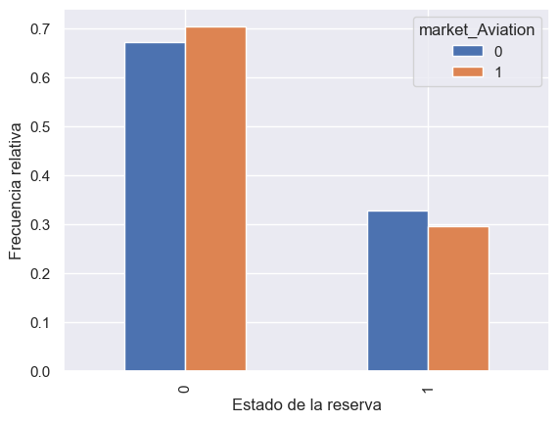
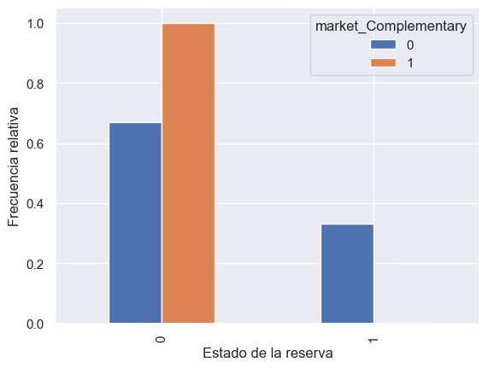
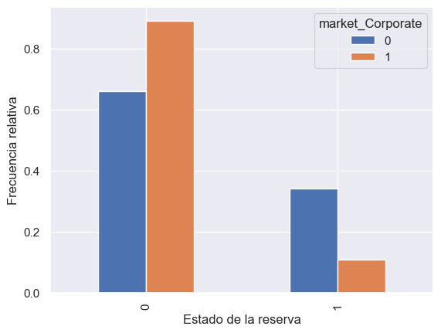

Frecuencia de cancelación dependiendo el segmento de mercado seleccionado y su pertenencia

